Slide 1

Муниципальное дошкольное образовательное автономное учреждение
«Детский сад № 92 общеразвивающего вида с приоритетным осуществлением художественно-эстетического развития воспитанников «Ромашка» г. Орска»
«Оказание своевременной поддержки в формировании ЗОЖ и физическом развитии родителям (законным представителям)
с детьми, получающими дошкольное образование
в форме семейного»
Из опыта работы КП «Здоровый малыш»
Подготовили:
Старший воспитатель Мельник А.К.
Воспитатель Турабаева А.А.
Орск, 2022 г.

Slide 2

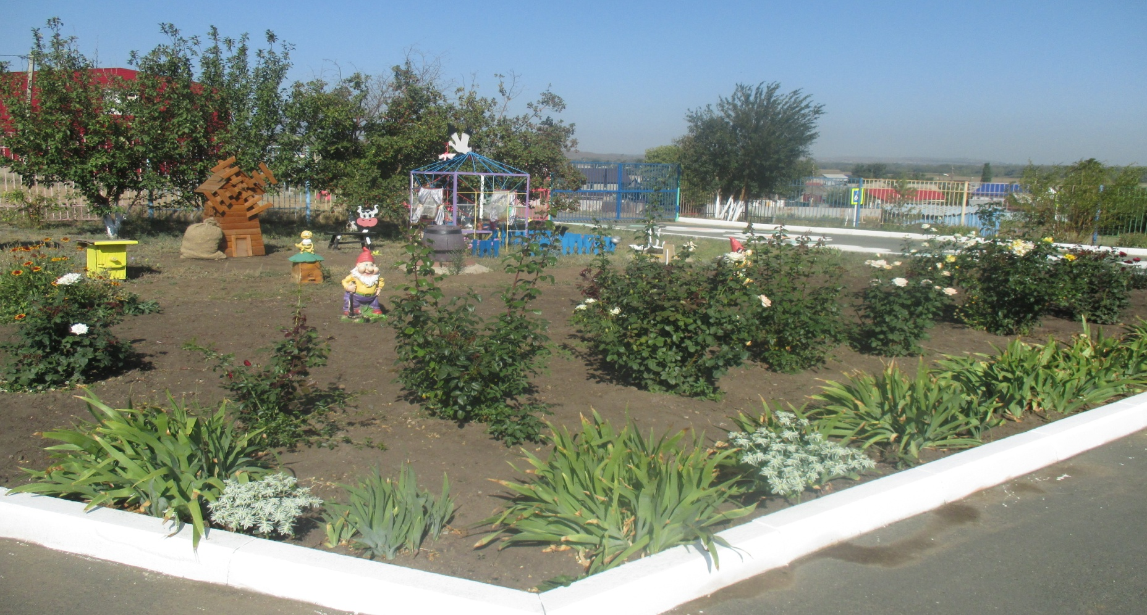
На базе МДОАУ «Детский сад № 92 г. Орска» с сентября 2018 года функционирует консультационно-методический центр (пункт) «Здоровый малыш» (КП) по оказанию методической, психолого-педагогической, диагностической и консультативной помощи родителям детей младшего дошкольного возраста (от 2 месяцев до 3 лет), не посещающих дошкольные учреждения.

Slide 3
Методическая помощь:
подготовка рекомендаций по учебно-методических пособий и дидактических материалов с учетом особенностей возраста и развития ребенка-дошкольника;
Психолого-педагогическая помощь:
подготовка конкретных рекомендаций по возникшим проблемам в организации развития и воспитания ребенка-дошкольника;
Диагностическая помощь:
выявление проблем или затруднений родителей (законных представителей) детей дошкольного возраста в организации развития и воспитания;
Консультативная помощь:
предоставление информации, объем и формат которой определяются тематикой запроса.
Консультационный центр оказывает всестороннюю помощь родителям и детям без взимания с родителей платы:
- по письменному заявлению одного из родителей;
- по телефонному обращению одного из родителей;
- по личному обращению одного из родителей;
- с использованием информационно-коммуникационных сетей общего пользования.

Slide 4
Заведующим КП является заведующая детским садом Альмагамбетова Г.М., координатором – старший воспитатель Мельник А.К., также принимают участие в его работе специалисты и воспитатели ДОУ, в частности воспитатели 1- ой младшей группы и медсестра.
Консультационный пункт «Здоровый малыш» на базе нашего МДОАУ функционирует согласно плану и графику работы (каждая вторая среда месяца). КП функционирует как в очном, так и в заочном режиме (через официальный сайт МДОАУ).
Так как в нашем МДОАУ нет инструктора по физическому воспитанию, то своевременную поддержку в формировании ЗОЖ и физическом развитии обратившимся за помощью в КП родителям (законным представителям) оказывают старший воспитатель, воспитатель 1-ой младшей группы и медсестра.
Наш детский сад находится в пос. Джанаталап и Консультационный пункт необходим в условиях удалённости посёлка от города Орска. Население посёлка небольшое. Среднее число родителей (законных представителей) детей дошкольного возраста, не посещающих дошкольные учреждения, присутствующих на заседаниях КП и обратившихся за помощью за 4 года существования КП составляло от 2-х до 7 человек в течение года.

Slide 5
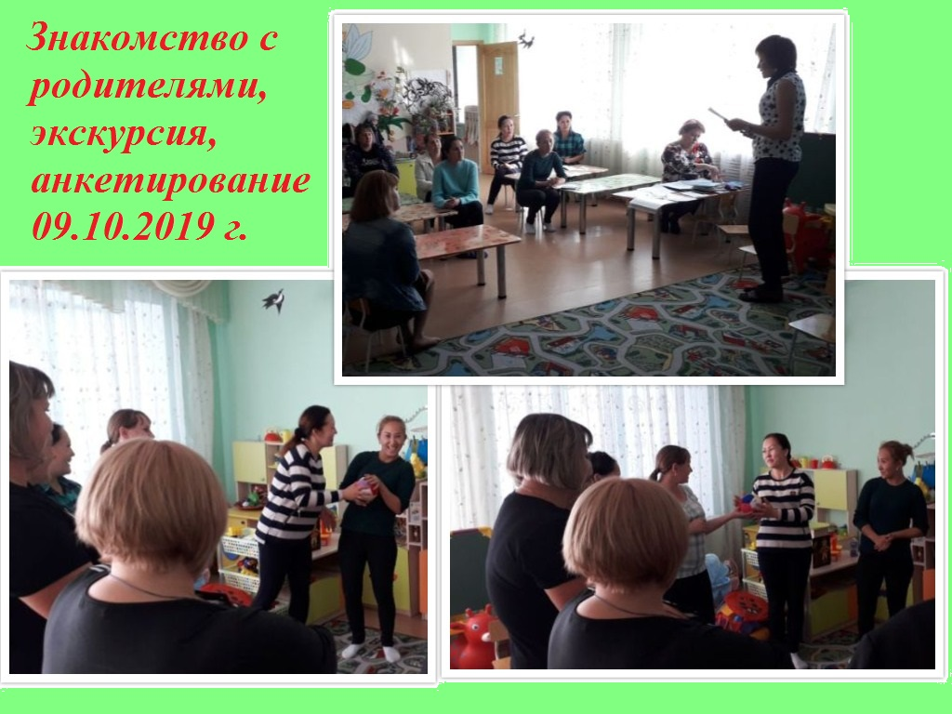

Slide 6
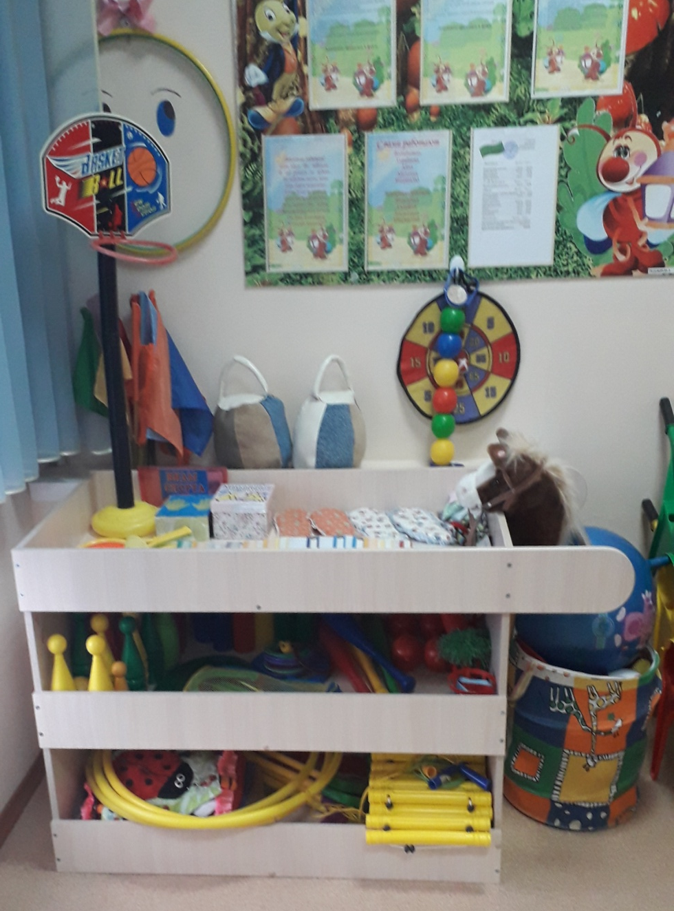
Уголок физического развития 1-ая младшая группа

Slide 7
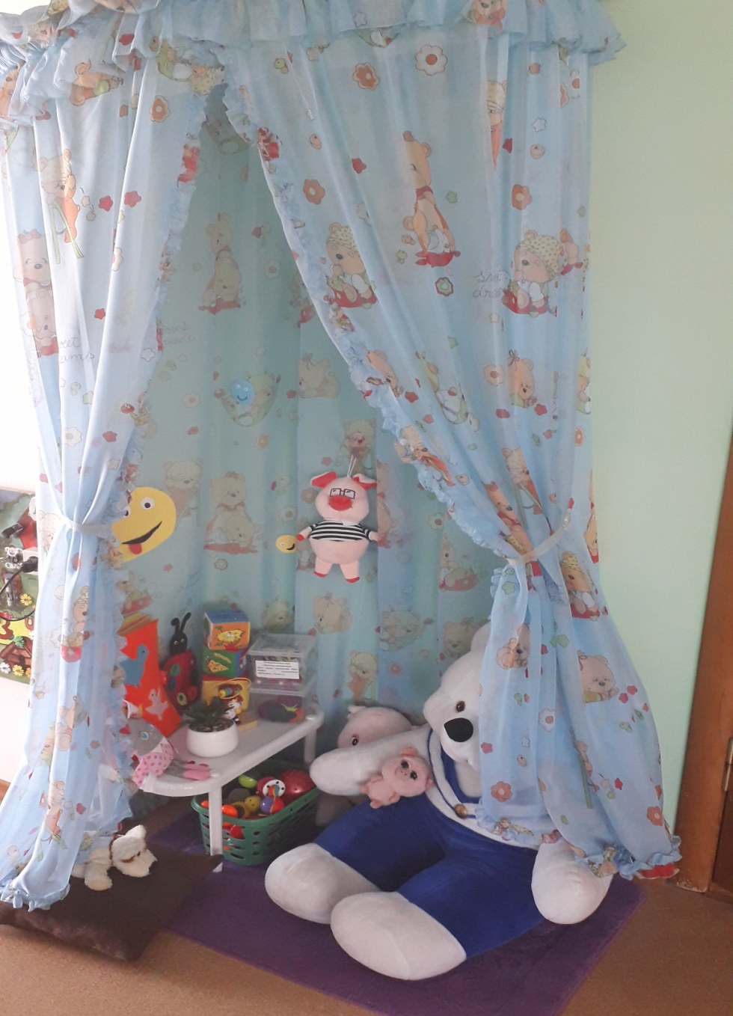
Уголок уединения 1-ая младшая группа

Slide 8
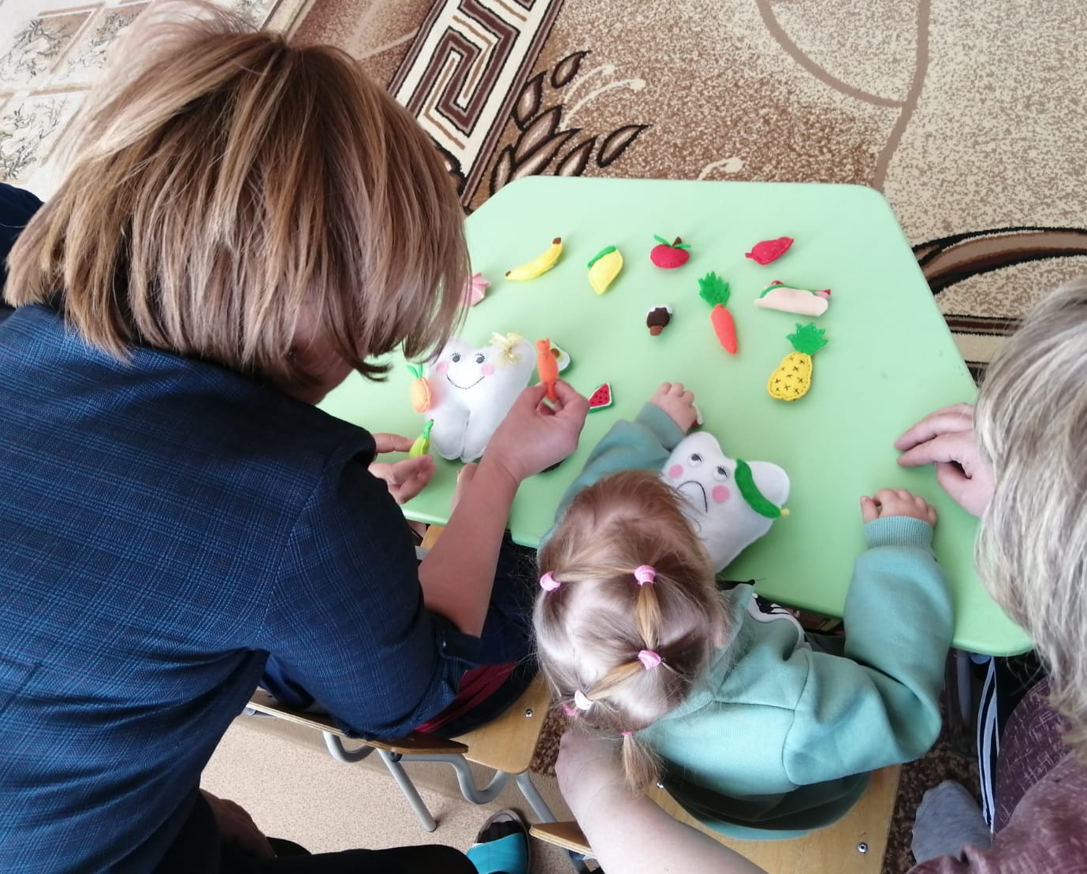
Полезная и вредная еда

Slide 9
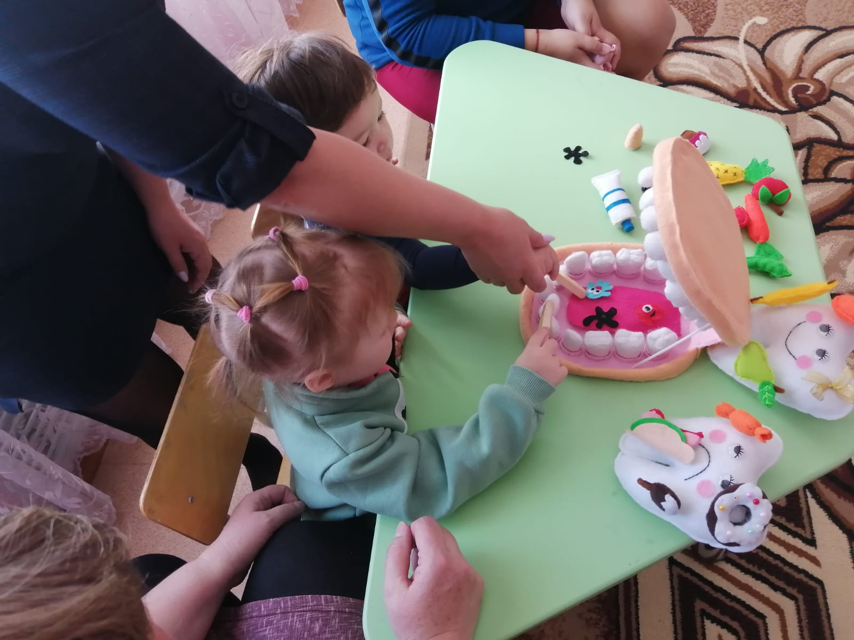
Чистим зубы

Slide 10
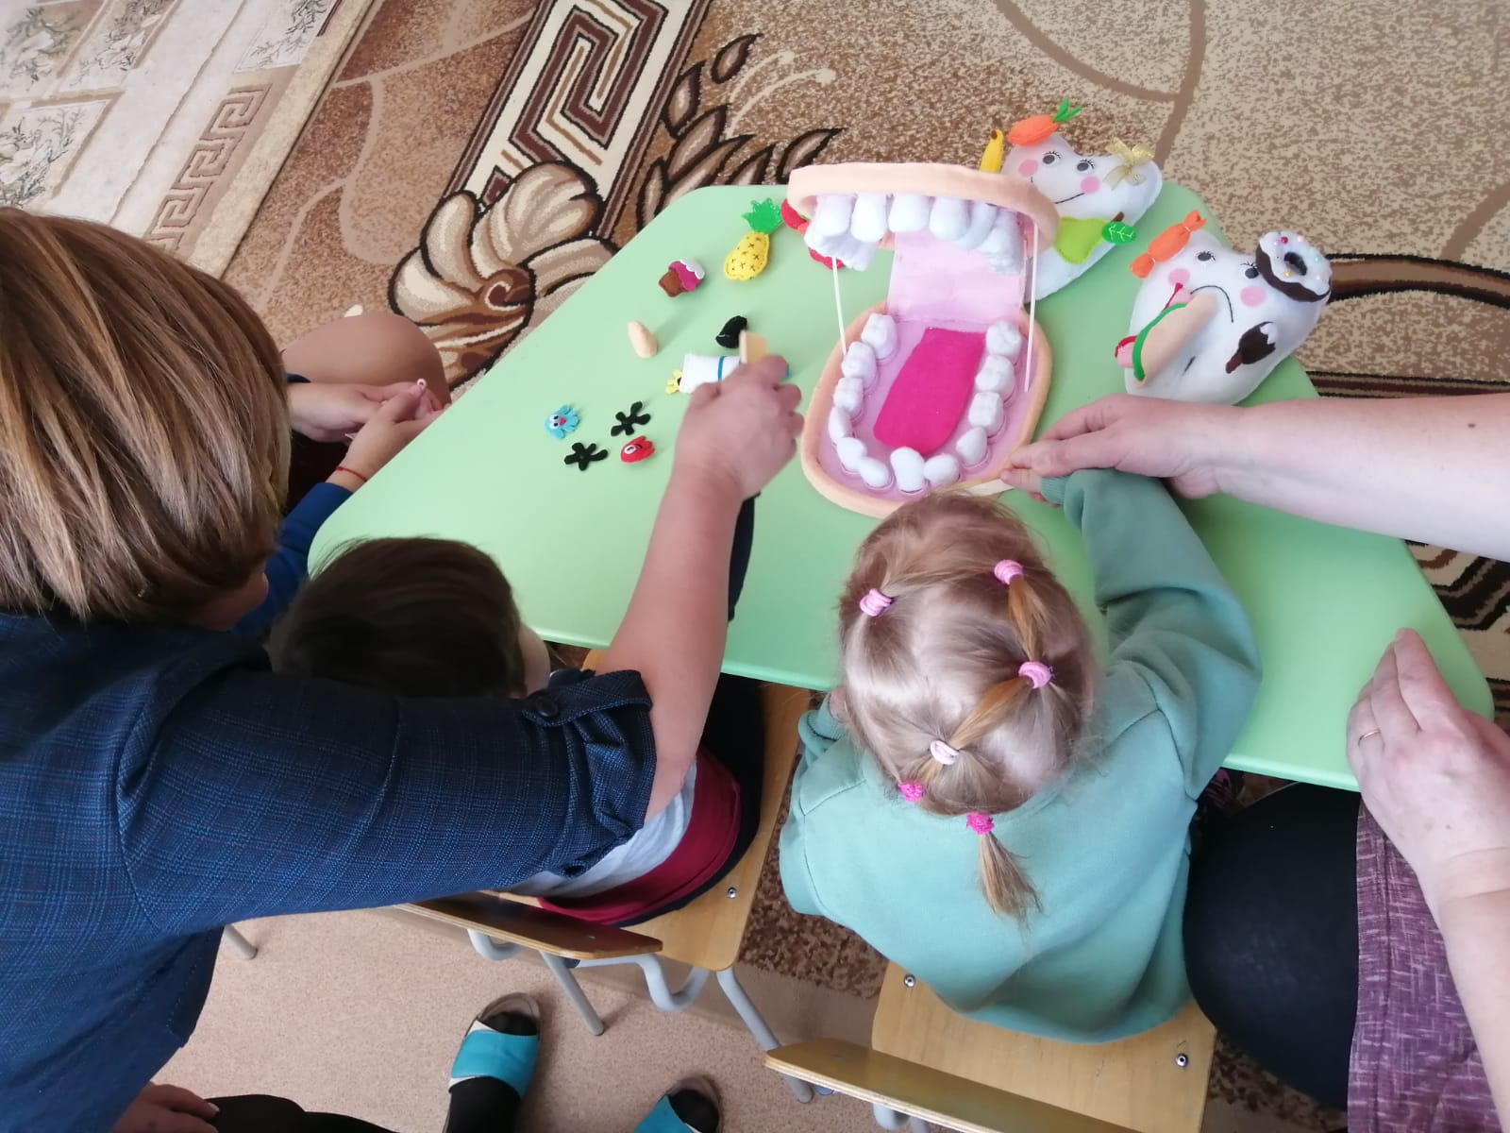

Slide 11
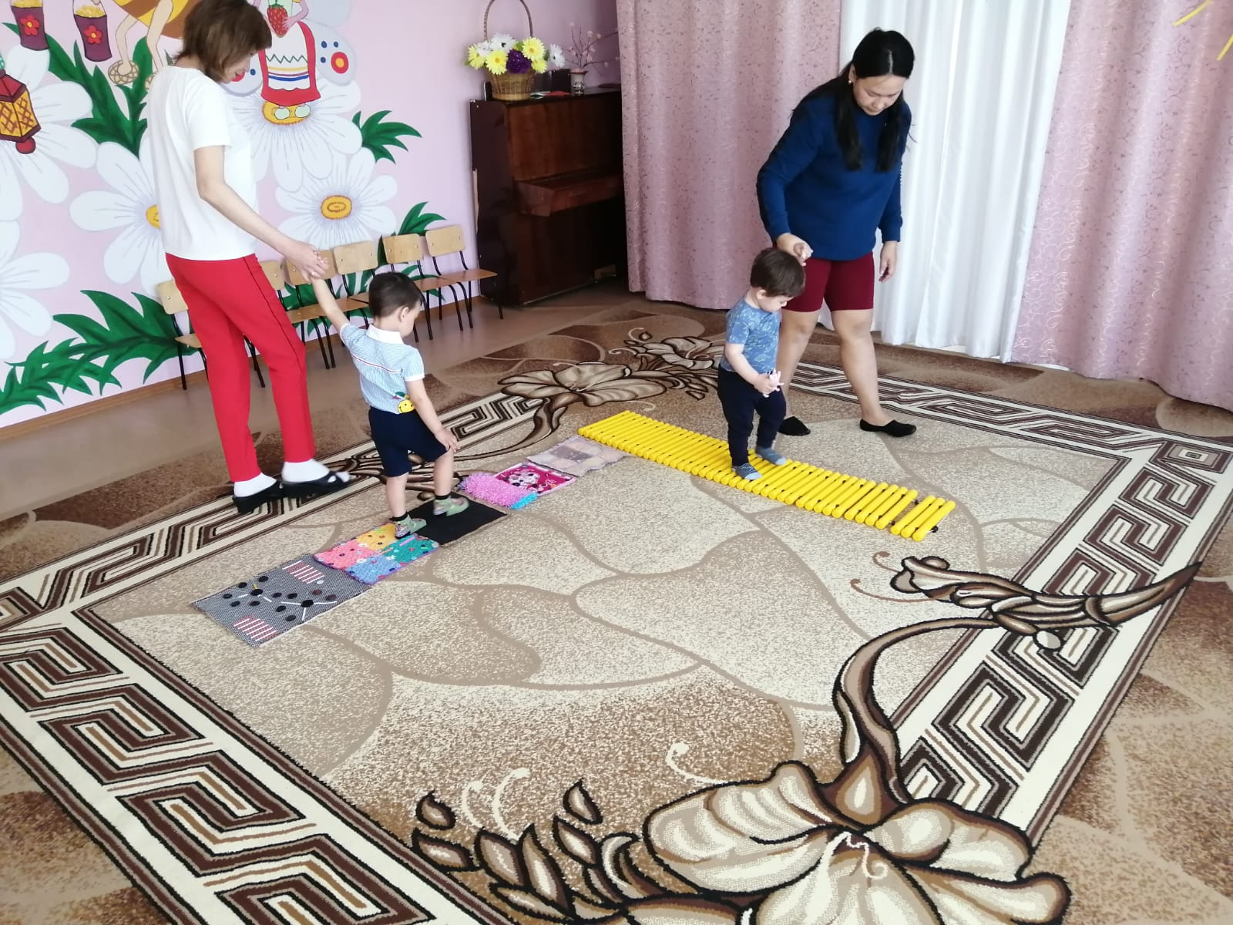
Дорожка здоровья

Slide 12
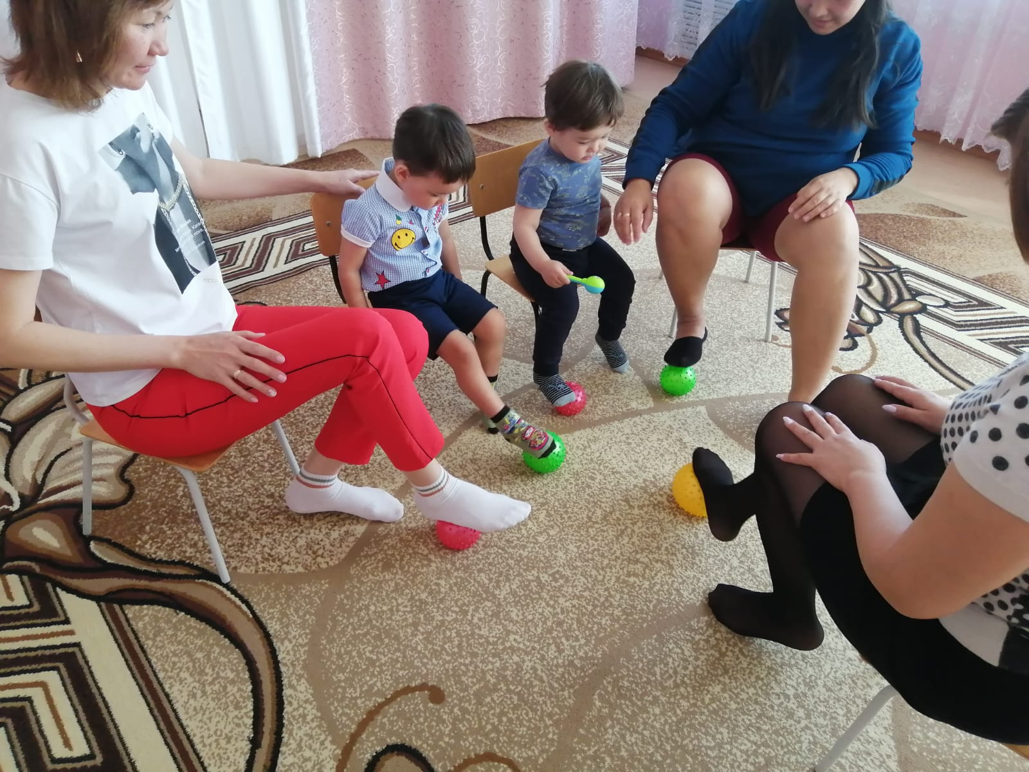
Массажные мячи

Slide 13
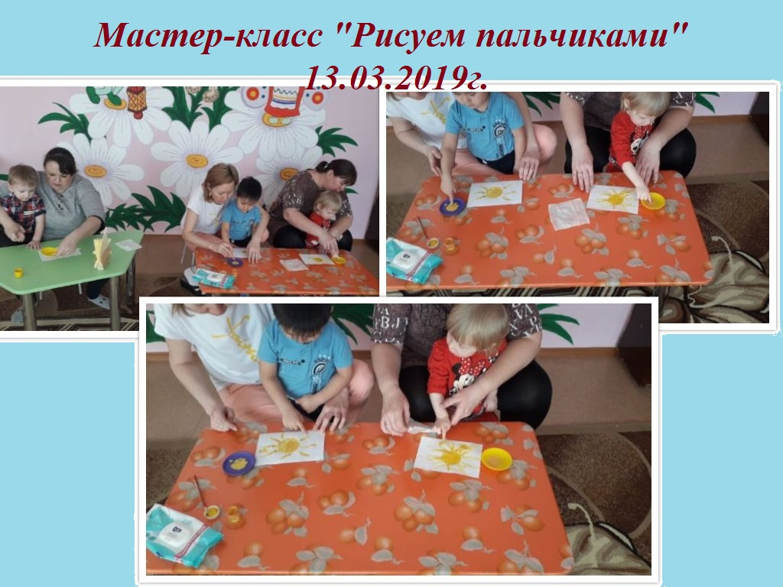

Slide 14
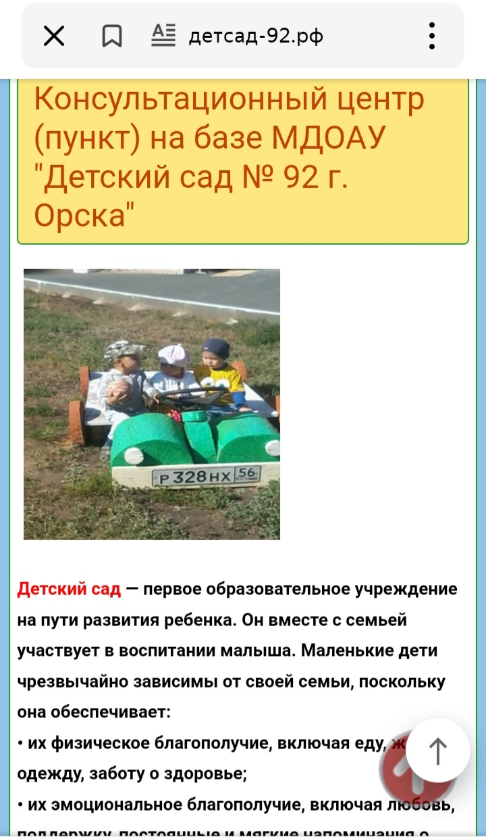
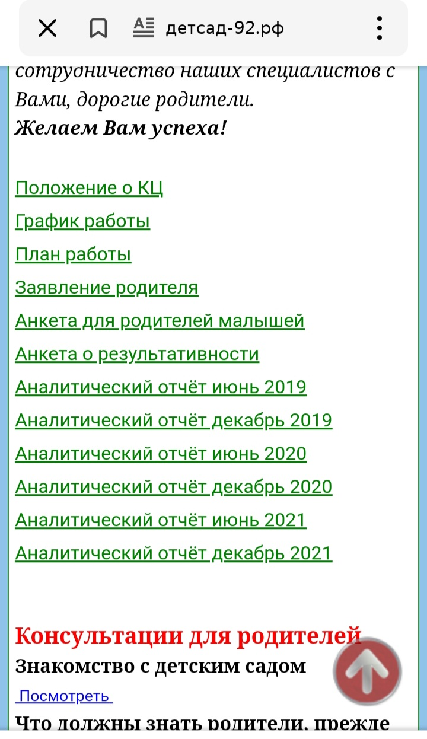
Официальный сайт МДОАУ

Slide 15
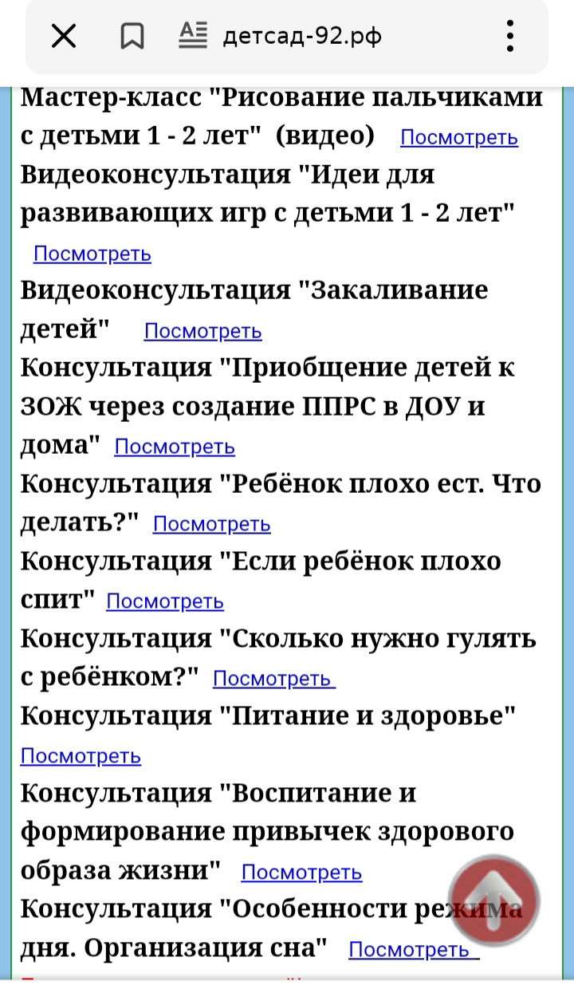
Официальный сайт МДОАУ

Slide 16
Функционирование КП способствует лучшей адаптации детей младшего дошкольного возраста к условиям детского сада, совершенствовать формы сотрудничества с родителями и повышать их компетентность в вопросах здоровьесбережения.
Спасибо за внимание!

